Slide 1

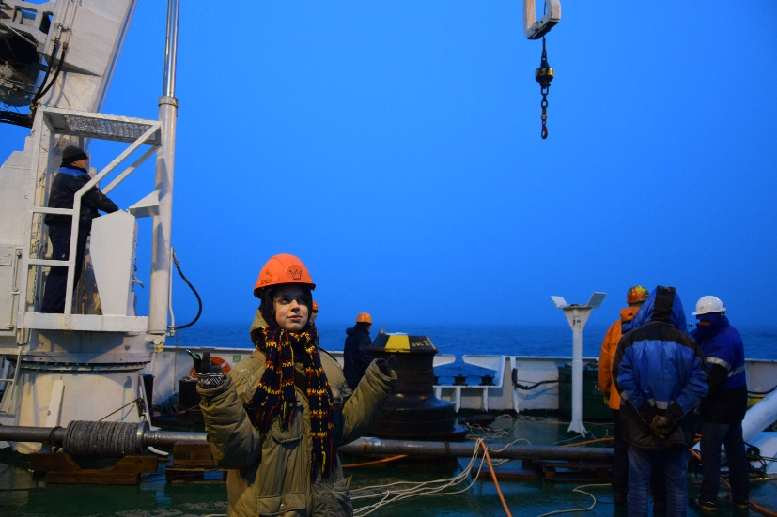
Generic mapping tools
(for seismologists and Windows)
Podobed Aleksandra
and cats
and one pug

Slide 2


С чего начать?
Качаем GMT 6.0.0
https://github.com/GenericMappingTools/gmt/releases/tag/6.0.0
Качаем Notepad++
https://notepad-plus-plus.org/downloads/

Slide 3
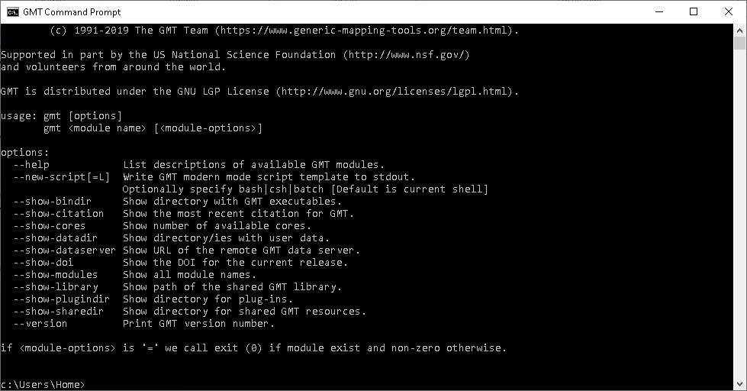
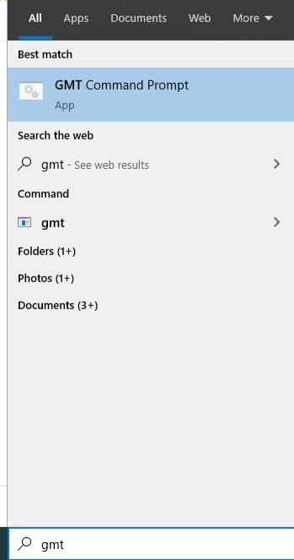

Что такое GMT на вашем компьютере?

Slide 4
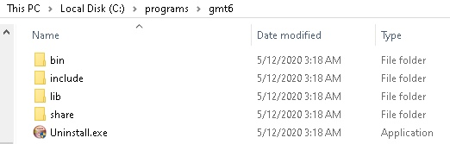
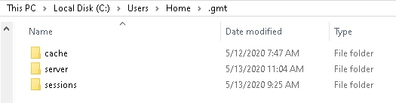

Что такое GMT на вашем компьютере?
C:\programs\gmt6
C:\Users\Home\.gmt

Slide 5
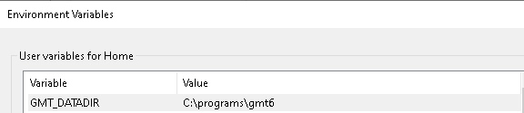


Что такое GMT на вашем компьютере?
Моя рабочая папка
C:\Users\Home\gmt
Добавили новую переменную среды
Изменили директорию в GMT Command Prompt

Slide 6
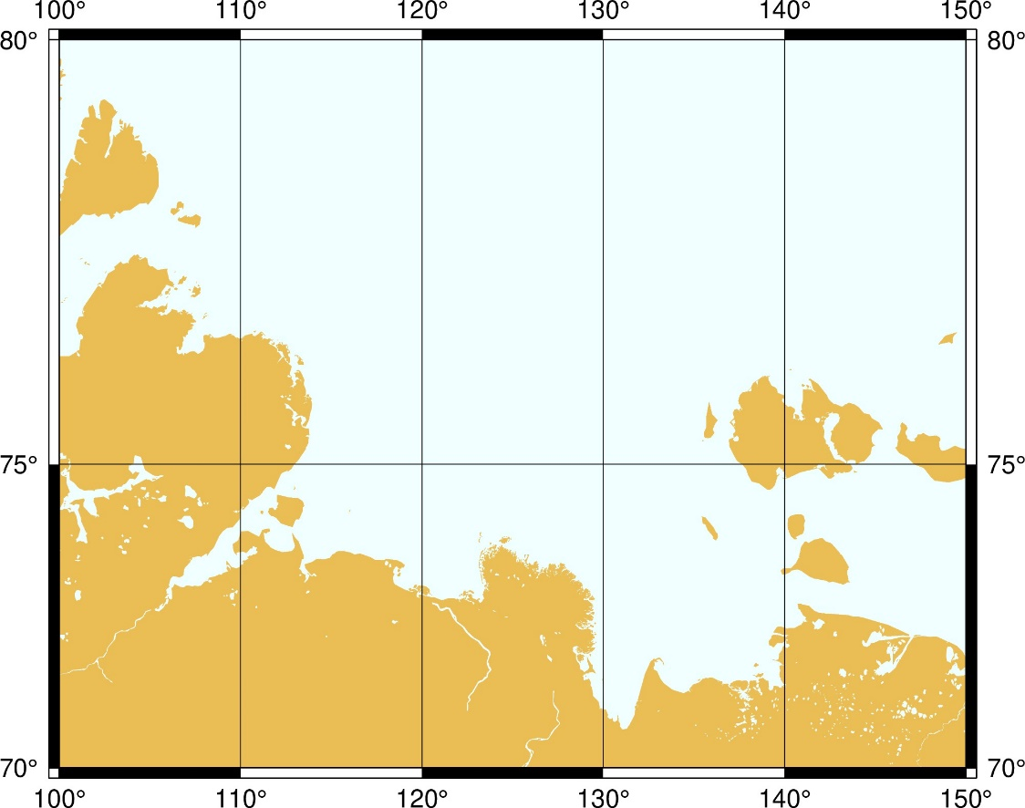

Трудимся и строим карты
Laptev_sea.jpg
Laptev_sea.bat
-R = Region
-J = Map projection
-B = Map frame and axes parameters
-G = Ground
-S = Sea
АААА наша первая карта

Slide 7

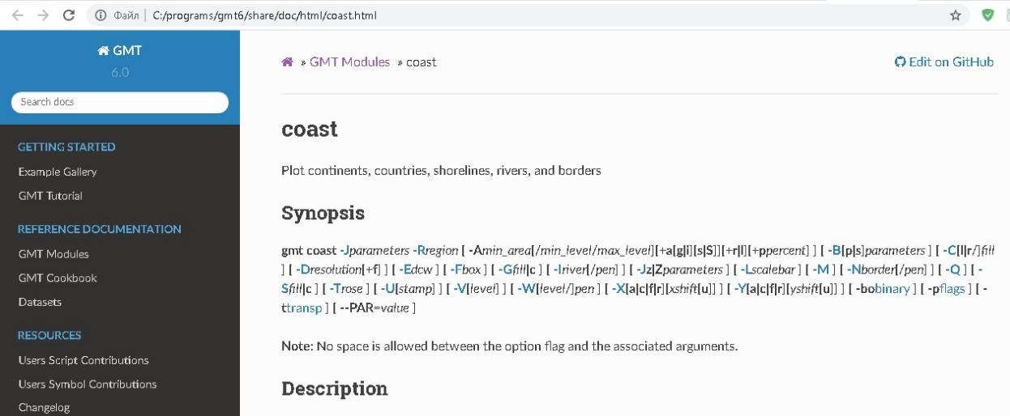
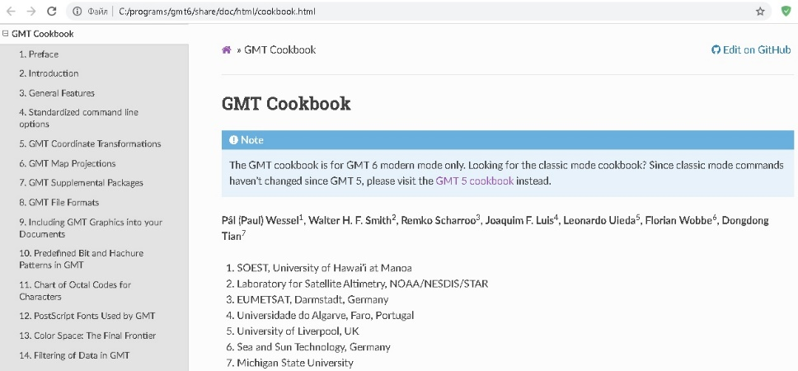
Трудимся и строим карты!
gmt docs cookbook
gmt docs coast
Очень много полезных примеров
Очень много страшных параметров

Slide 8
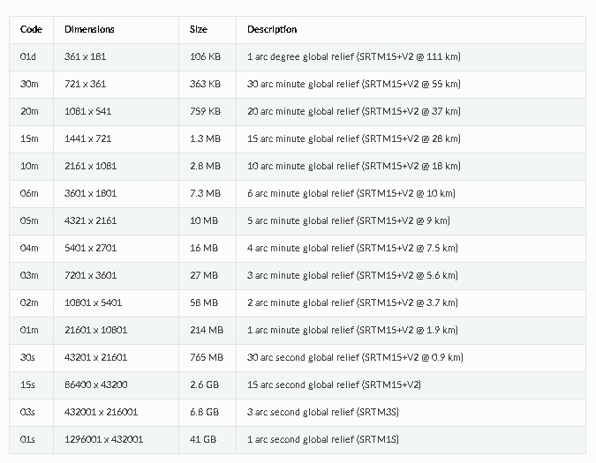
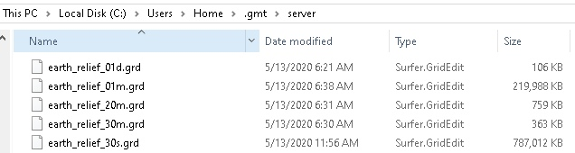
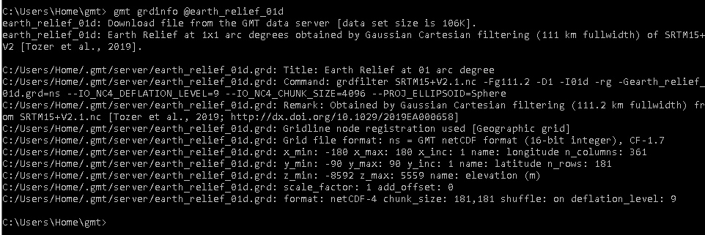
Трудимся и строим карты!
gmt grdinfo @earth_relief_01m

Slide 9
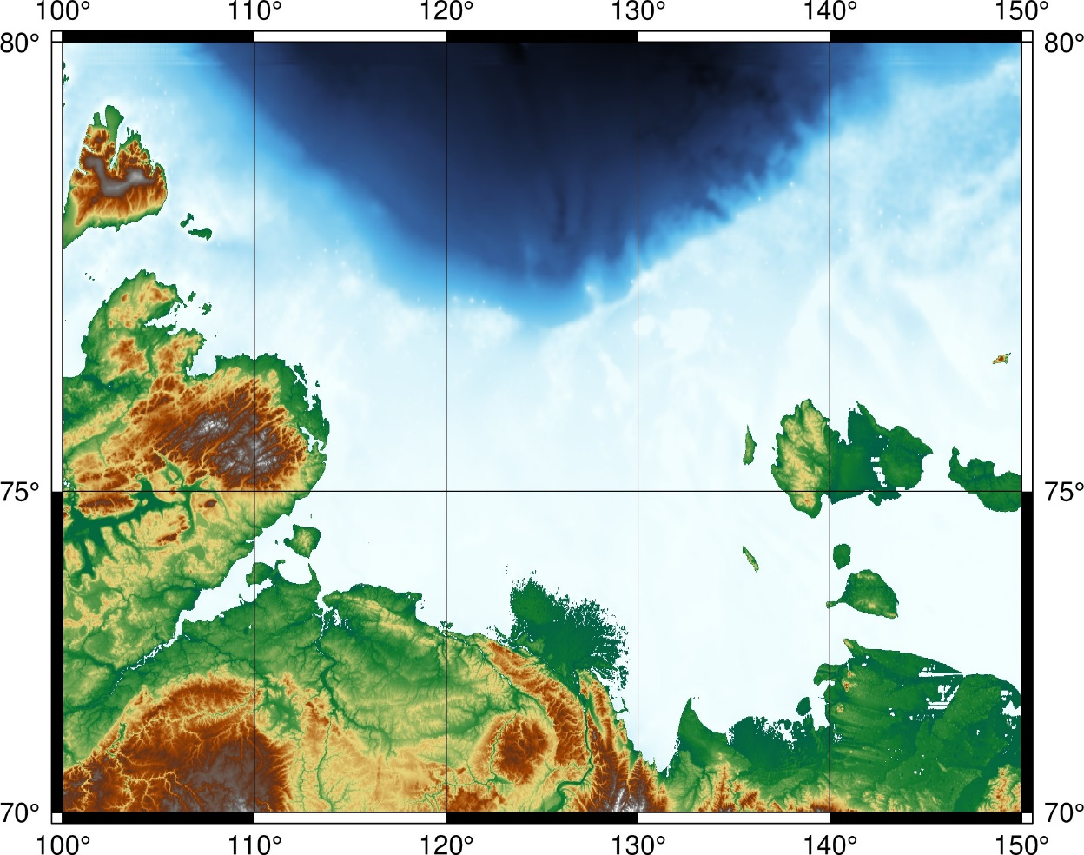

Трудимся и строим карты!

Slide 10
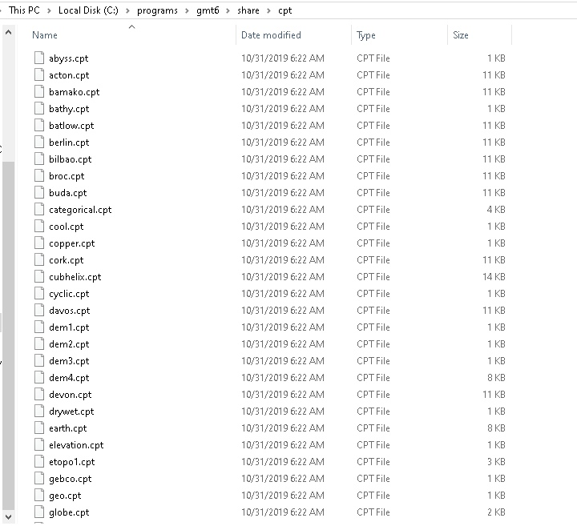

Трудимся и строим карты!
http://soliton.vm.bytemark.co.uk/pub/cpt-city/

Slide 11

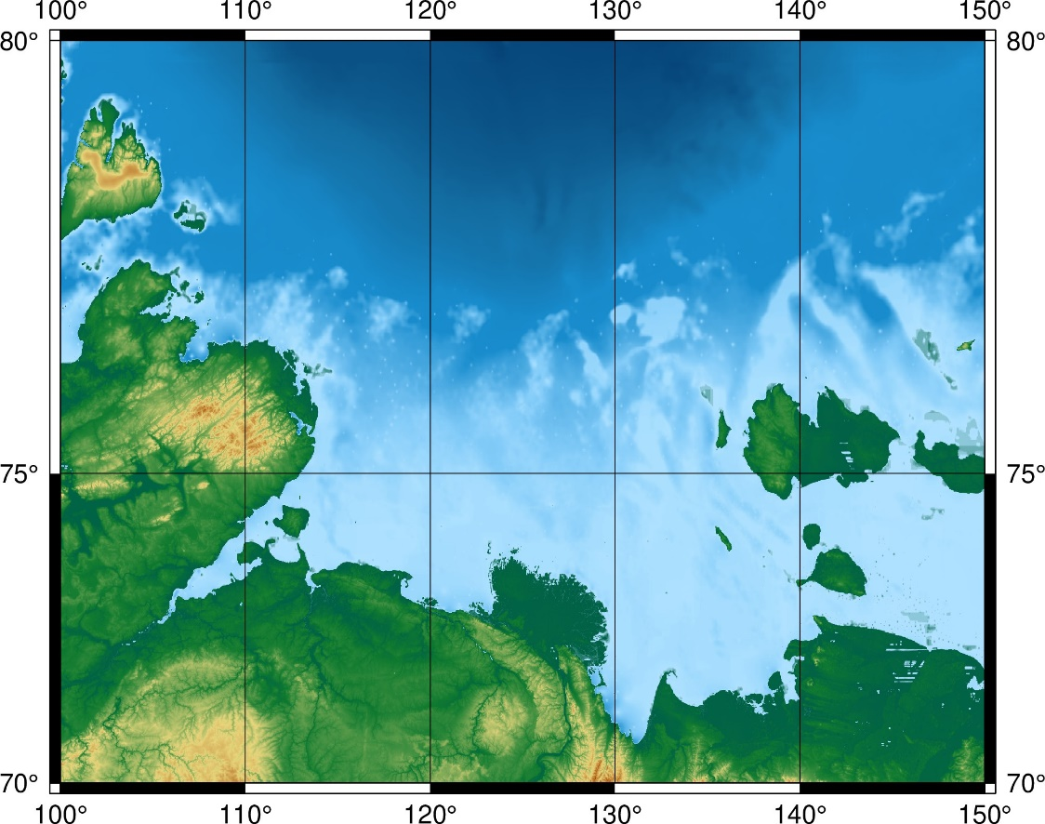
Трудимся и строим карты!
Чисто @earth_relief_30s
Не изменяли палетку!
Выбрали палетку mby.cpt

Slide 12
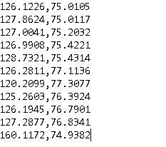
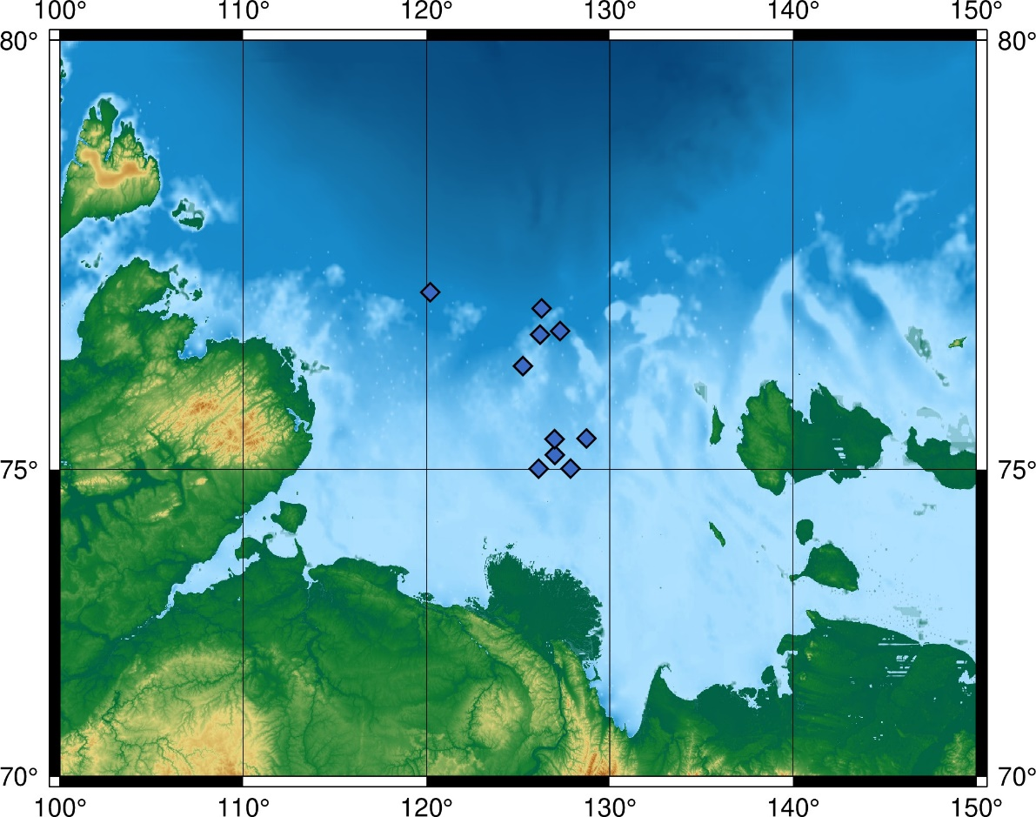
Трудимся и строим карты!
stations.txt

Slide 13
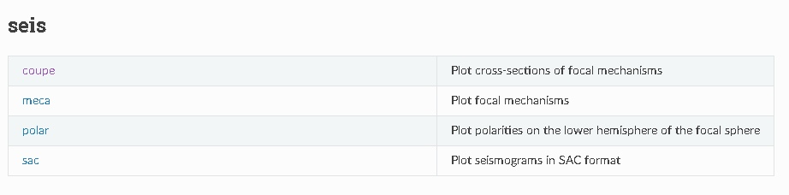
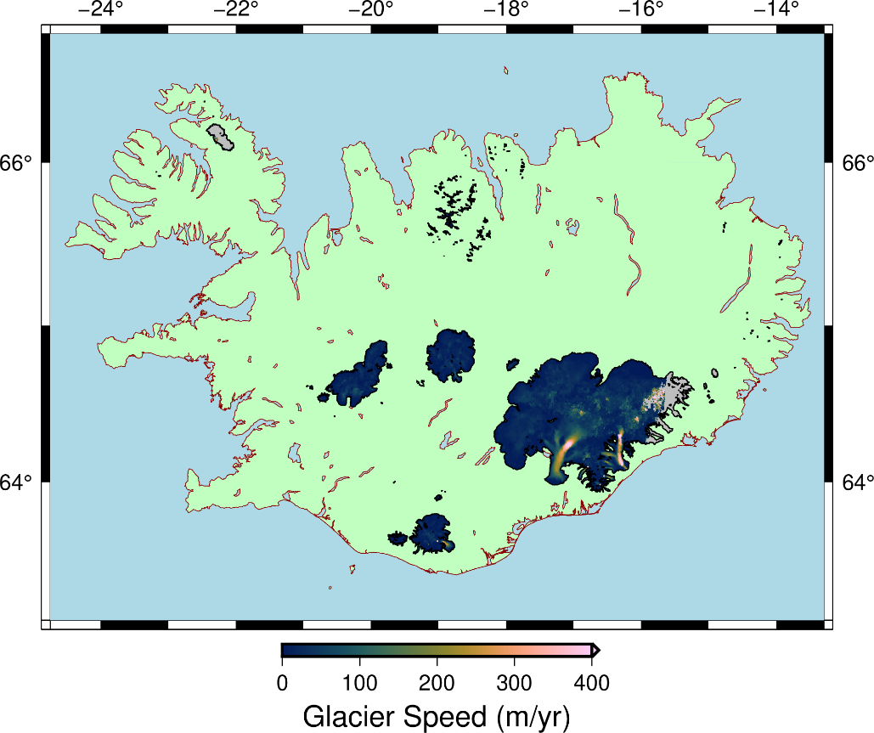

То, что может вас заинтересовать в GMT
Есть основа для визуализации сейсмических данных
Можно реальные данные со
спутника накладывать на карты
Можно делать анимацию!

Slide 14

Спасибо за внимание к GMT и моей презентации!
Это все, конечно, очень круто
Без НО
Когда после карантина вышел погулять на улицу

